Slide 1

Орус, моол, түрк болгаш
Оон-даа өске дылдар-биле
Төрелдежип, хөгжүп орар
Төрээн дылым – тыва дылым
Чонум-биле, черим-биле
Чолукшужар ыдык дылым
Бодалымны, дүжүмнү-даа
Бодарадыр тыва дылым
«Тывызыксыг тыва дылым»
Чооду Кара-Күске

Slide 2

Исследователь – человек, занимающийся научными исследованиями
Шинчилекчи – эртем-шинчилел ажылын кылып чоруур кижи

Slide 3
Блиц-опрос азы айтырыг-харыы
1 | 2 | 3 | 4 | 5
+ | - | + | + | +

Slide 4
Чүве аттарының падежтери
Адаарының падежи кым? чүү? кымнар? чүлер?
Хамаарыштырарының падежи кымның?чүнүң? кымнарның? чүлерниң?
Бээриниң падежи кымга? чүге? кымнарга? чүлерге?
Онаарының падежи кымны? чүнү? кымнарны? чүлерни?
Турарының падежи кымда? чүде? кымнарда? чүлерде?
Үнериниң падежи кымдан? чүден? кымнардан? чүлерден?
Углаарының падежи кымче? чүже? кымнарже? чүлерже?

Slide 5
Сула шимчээшкин
Тыва чуртум
Бедик-бедик дагларлыг,
Ак-кɵк хемнерлиг,
Хɵлбең ногаан аргаларлыг,
Калбак делгем хову-шɵлдүг

Slide 6
Тыва болгаш орус дылдарда падежтер
Адаарының
Хамаарыштырарының
Бээриниң
Онаарының
Турарының (местный)
Үнериниң (исходный)
Углаарының (направленный)
Именительный
Родительный
Дательный
Винительный
Творительный (бүдүрериниң)
Предложный (предлогтуң)

Slide 7
Сөзүглел-биле ажыл
Аңчы үстүнде кадырже көрүптерге, ында сыын турган. Турар аңның ишти-хырны-даа чок, оорга-мойнунуң сөөктери шагжайып үнүп келгилээн. Сыынче бир-ийи базып чоокшулап эгелээн. Ол серт-даа дивээн, бажын черже сунупкан турган. Сыынның мырыңай чанынга чедип келген. Ооң холу дузакче кире берген болган. Дузакты доорбашта так быжыглап каан, ол аңның сыыргаанче кестип кире берген. Аңчы кээргенчиг сыынны бектегден адыргаш, сугга үзээлеп эккеп кааш:
– Төрээн чериңниң суун ижип, оъдун чипсиңзе, деткерли бээр сен. Ыжык даваның соок дүшкүже экирий бээр. Бөрүлер-ле таварышпазын, өршээ, хайыракан! – дээш, аңчы одаанче базыпкан.

Slide 8
Словарь-биле ажыл
  бектег – кинчи, хүлүг
  доорбаш – кескеш, будуктарын аштап каан ыяш, чудук

Slide 9
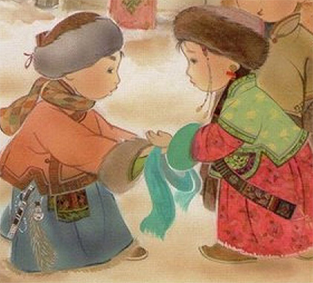
Шаг чаагай, Шагаа чаагай!!!

Slide 10
Бажыңга онаалга
«Шаг чаагай, Шагаа чаагай» азы «Шагаа – тыва чоннуң байырлалы» деп темаларга чүве адының падежтерин киирип тургаш, кыска чогаадыг бижиир.
Шагаа дугайында шүлүктер, ырылар, шүлүктер, йөрээлдер чыып бижиир.
Сыын, суг, оът деп сөстерни падежтерге өскертир

